Slide 1
Transformasi Sekolah
dan
Pendidikan Daerah dalam Kerangka Merdeka Belajar
2022

Slide 2
Pokok Bahasan
    Pendahuluan
1
    Cita-cita Merdeka Belajar dan Peran Evaluasi Sistem Pendidikan
2
    Transformasi Sekolah dan Pendidikan Daerah dalam Kerangka Merdeka Belajar
3

Slide 3
Program atau kegiatan belum berdampak kepada peningkatan mutu disebabkan perencanaan belum berbasis data sesuai dengan masalah yang dihadapi
Kondisi Saat Ini
Hasil belajar dibawah rata - rata¹ dan kesenjangan antar kelompok dan wilayah²
Kondisi yang diharapkan
Peningkatan hasil belajar baik kompetensi kognitif maupun non kognitif
Analisis kondisi / kinerja saat ini
Identifikasi masalah
Perencanaan
Program
Kegiatan
Pengadaan
Monitoring dan Evaluasi
Data atau laporan tidak valid
Analisis tidak sampai ke akar masalah
Perencanaan tidak berdampak pada peningkatan mutu
Kegiatan dan pengadaan tidak berdampak pada peningkatan mutu
Dampak kegiatan tidak dievaluasi
¹Data skor PISA periode 2000 - 2018
²Persebaran skor AKSI 2019

Slide 4
Pokok Bahasan
    Pendahuluan
1
    Cita-cita Merdeka Belajar dan Peran Evaluasi Sistem Pendidikan
2
    Transformasi Sekolah dan Pendidikan Daerah dalam Kerangka Merdeka Belajar
3

Slide 5









SDM yang unggul merupakan pelajar sepanjang hayat yang memiliki kompetensi global dan berperilaku sesuai dengan nilai-nilai Pancasila
VISI PENDIDIKAN INDONESIA 2035
Beriman, bertakwa kepada
Tuhan Yang Maha Esa, dan berakhlak mulia
“
Berkebinekaan Global
Membangun rakyat Indonesia untuk menjadi pembelajar seumur hidup yang unggul, terus berkembang, sejahtera, dan berakhlak mulia dengan menumbuhkan nilai-nilai budaya Indonesia dan Pancasila
Mandiri
Bergotong Royong
PELAJAR PANCASILA
“
Bernalar
Kritis
Kreatif

Slide 6
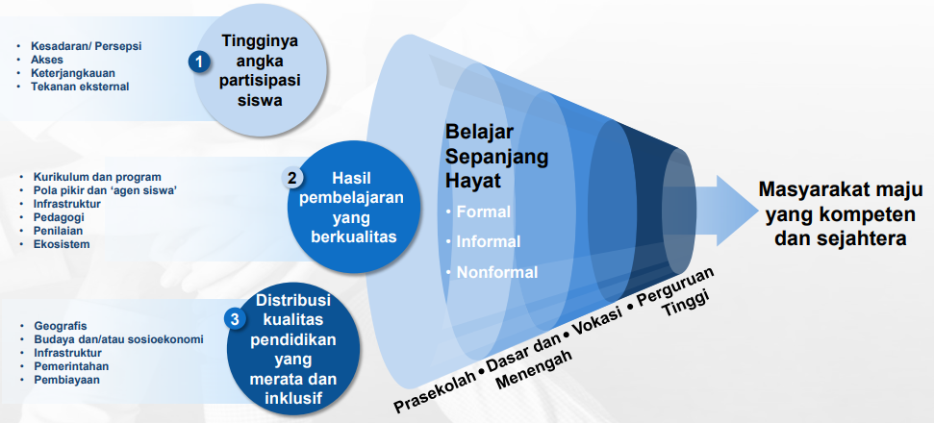
Elemen-elemen pendidikan yang berperan penting guna menciptakan masyarakat maju antara lain adalah, tingginya angka partisipasi siswa dan distribusi kualitas pendidikan yang merata di semua jenjang pendidikan

Slide 7


Cita-cita kebijakan Merdeka Belajar adalah untuk mewujudkan pendidikan berkualitas bagi seluruh rakyat Indonesia
Pendidikan Berkualitas
Memastikan peserta didik mengalami kemajuan belajar sehingga lebih kompeten dan berkarakter
Fokus pada pengembangan kompetensi dasar dan karakter
Bagi seluruh rakyat Indonesia
memastikan bahwa kelompok-kelompok yang termarginalkan (sulit mendapat akses pendidikan) dibantu untuk mendapatkan akses pendidikan yg berkualitas
Intervensi asimetris berfokus pada penguatan kelompok termarjinalkan

Slide 8
Pokok Bahasan
    Pendahuluan
1
    Cita-cita Merdeka Belajar dan Peran Evaluasi Sistem Pendidikan
2
    Transformasi Sekolah dan Pendidikan Daerah dalam Kerangka Merdeka Belajar
3

Slide 9
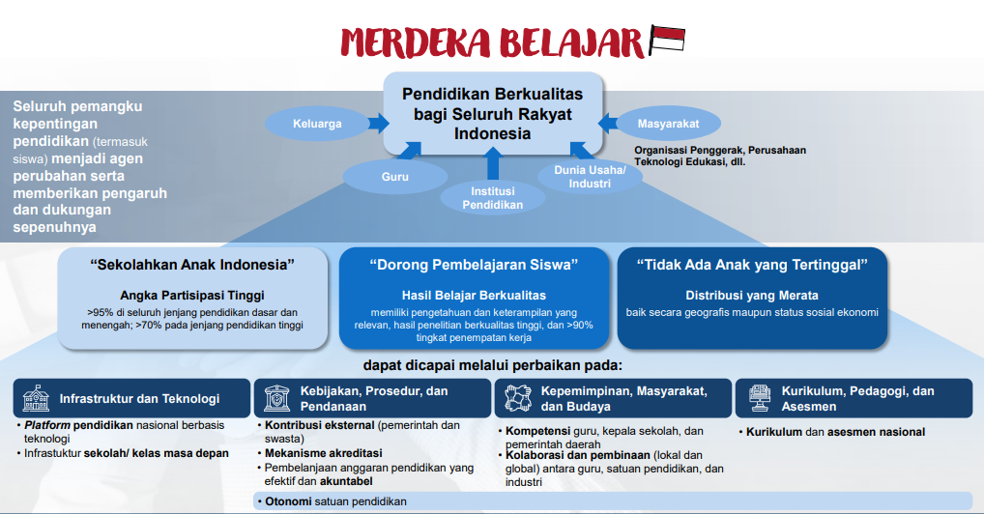
Pendidikan berkualitas bagi seluruh rakyat Indonesia dapat dicapai salah satunya melalui perbaikan pembelanjaan anggaran yang efektif dan akuntabel

Slide 10
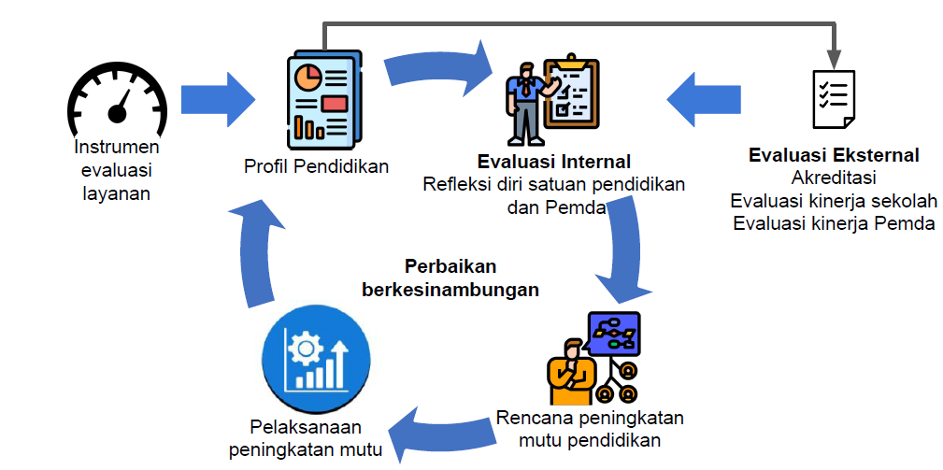
Pembelanjaan anggaran yang efektif dan akuntabel dapat tercapai melalui perencanaan berbasis data
Perencanaan berbasis data memanfaatkan Profil Pendidikan sebagai dasar penyusunan perencanaan untuk perbaikan berkesinambungan.

Slide 11
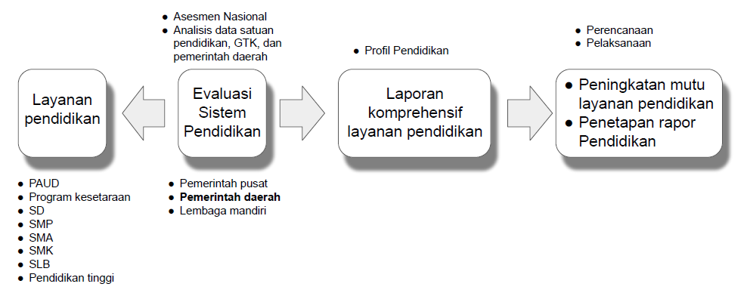
Evaluasi Sistem Pendidikan bertujuan untuk meningkatkan mutu dan pemerataan mutu pendidikan
Evaluasi Sistem Pendidikan telah diatur dalam Peraturan Pemerintah No. 57 tahun 2021.
Evaluasi Sistem Pendidikan bertujuan untuk mengevaluasi kualitas dan pemerataan layanan pendidikan anak usia dini, pendidikan dasar, pendidikan menengah dan pendidikan tinggi.

Slide 12









Evaluasi Sistem Pendidikan menghasilkan laporan komprehensif berupa Profil Pendidikan yang menjadi rujukan Pemerintah Pusat, Pemerintah Daerah dan Satuan Pendidikan dalam menyusun perencanaan anggaran, program dan kebijakan
Profil Pendidikan menjadi sumber utama untuk menentukan Kebijakan, Program, dan Kegiatan di Pusat, Daerah, maupun Satuan UPT PAUD DASMEN melakukan advokasi, konsultasi dan pendampingan kepada Pemda agar hasil analisis Profil Pendidikan ditindaklanjuti
Analisis Kebijakan, Program
Profil Pendidikan Nasional
Pusat
Kebijakan &
Program Pusat
Advokasi
Konsultasi
Pendampingan
Profil Pendidikan Daerah
Daerah
Kebijakan &
Program Daerah
Evaluasi
Diri
Sekolah
Profil
satuan pendidikan
Sekolah
Peningkatan Mutu

Slide 13
Pokok Bahasan
    Pendahuluan
1
    Cita-cita Merdeka Belajar dan Peran Evaluasi Sistem Pendidikan
2
    Transformasi Sekolah dan Pendidikan Daerah dalam Kerangka Merdeka Belajar
3

Slide 14
Merdeka Belajar bertujuan untuk mentransformasi layanan pendidikan yang berdampak pada kualitas hasil belajar dan pemerataannya
Sebelum
Menjadi
Belajar sebagai kewajiban/tugas
Belajar menjadi pengalaman yang menyenangkan
Guru sebagai penyampai informasi atau pengetahuan
Guru sebagai fasilitator yang menginspirasi dalam kegiatan belajar
Pendekatan homogen,
‘satu ukuran untuk semua’
Pendekatan berpusat pada siswa, berbasis kebutuhan individu
Kegiatan pembelajaran belum optimal memanfaatkan teknologi
Pembelajaran memanfaatkan teknologi
Pemangku kepentingan bekerja dengan sistem sendiri
Kerjasama antar pemangku kepentingan
Program dan ekosistem didorong oleh pemerintah
Pemangku kepentingan sebagai agen perubahan

Slide 15
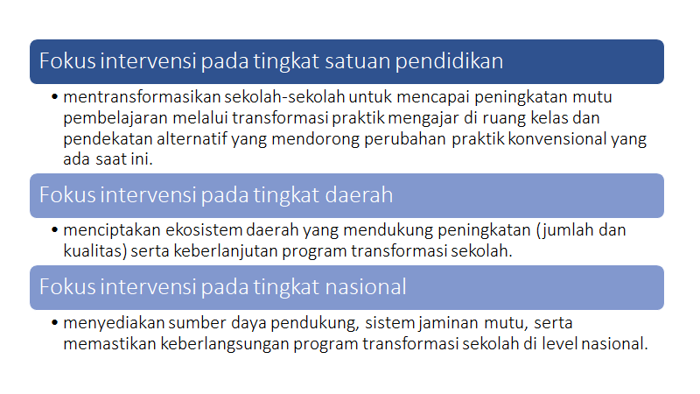
Intervensi kebijakan transformasi untuk peningkatan dan pemerataan mutu perlu dilakukan pada berbagai tingkatan

Slide 16

Terima kasih

